Slide 1
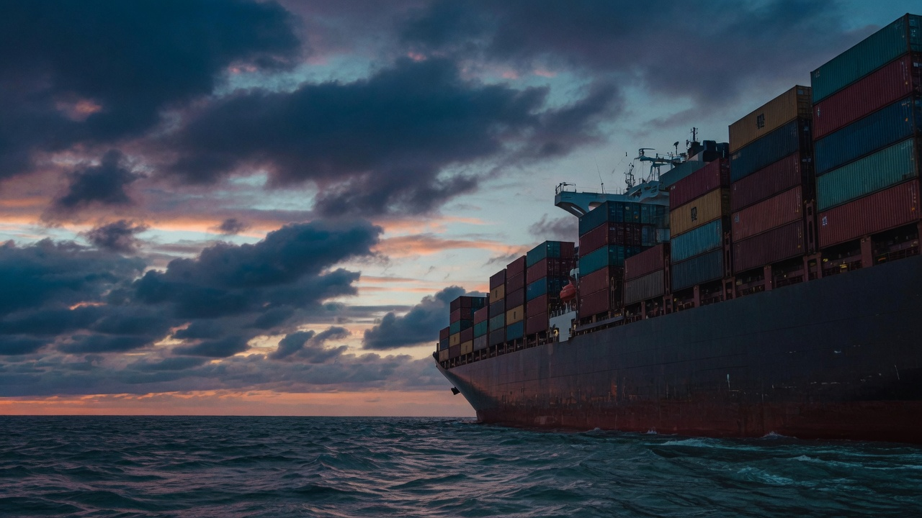
FLEETMIND
AI 船舶效能分析與
節能決策支援系統
數字來自計算 語言來自 AI 決策留給人
陽明海運 · 航運物流組 | AWS Summit Taipei 2026 百工百業瘋 AI — AI Everywhere Hackathon
團隊 FleetMind（工程 1 + 簡報 1）
Notes:
[0:00–0:30] 開場 講：船舶推進效率隨時間衰退、油耗上升；養護能恢復，但「何時做」靠經驗。 FleetMind 把它變成可計算、可解釋、人可拍板的決策支援。 定位句（整場回扣兩次）：「數字來自計算，語言來自 AI，決策留給人。」 ──────── 全場地圖（12 分鐘：8 報告 + 4 Q&A） ──────── P1 0:00 開場定位 P7 4:25 誠實：baseline 勝出 P2 0:30 痛點 + 資料規模 P8 5:25 多耗油噸數（不談金額） P3 1:10 兩條主線 P9 6:20 限制 + 想要的資料 P4 1:50 方法 k=FOC/STW³ P10 6:55 架構 P5 2:35 ★ LIVE DEMO ←唯一離開投影片的一分鐘 P6 3:35 UWI 誠信 P11 7:35 收尾 → Q&A P12–P16 = Q&A 備援頁，被問到才翻（見各頁備忘稿） ──────── 上台前 10 分鐘（缺一不可） ──────── 1. 開四個分頁，全在 http://fleetmind-alb-330672315.us-east-1.elb.amazonaws.com ①/proposal.html（本簡報）②/dashboard.html（demo）③/deck.html（架構深水區）④/architecture.html 2. ★ 在 /dashboard.html 選 S11，按一次「生成 AI 決策簡報」，等它回來。 這一發是冷的、要 13.5 秒；預熱後台上那發只要 8 秒。不預熱＝觀眾替你付這 13.5 秒， 而前端 15 秒就放棄 → 簡報可能整個拿不到。 3. 確認 S11 = 21.8%、紅燈「已超門檻」。讀不到數字 → 走演練 B（見 P5 備忘稿）。 超時處置：講完 P8（5:25 那頁）若已過 6:30，直接跳 P11 收尾。寧可少講兩頁。

Slide 2
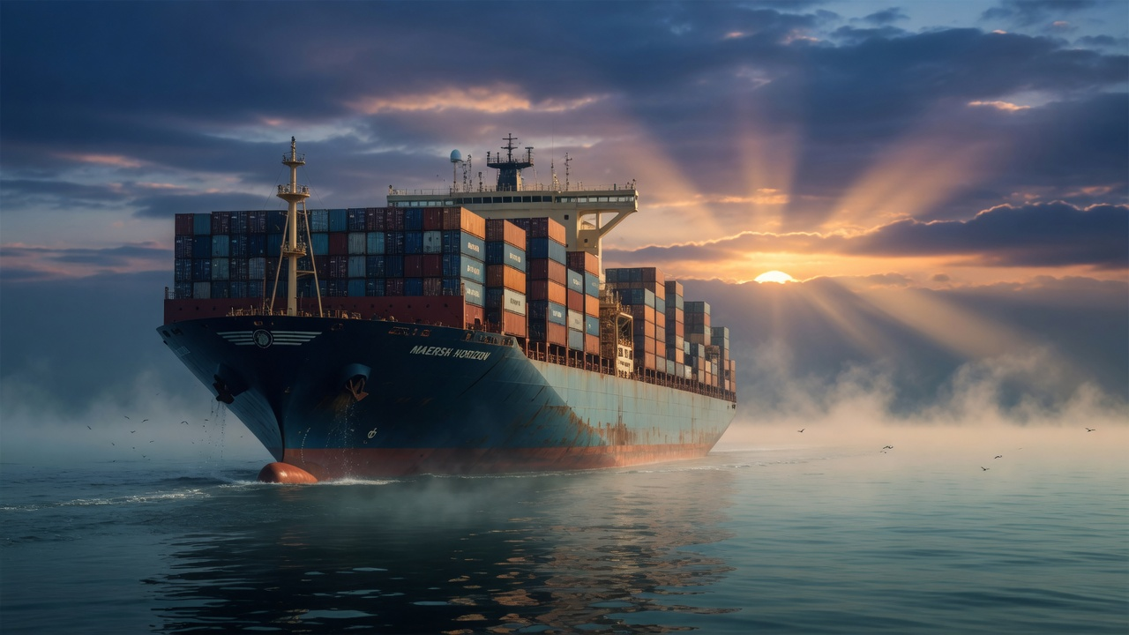
FLEETMIND · AWS ARCHITECTURE
k =
AWS 架構藍圖
與五種上雲路徑
FOC
STW³
一套船舶效能決策系統 — 從已上線的 Fargate demo 到全艦隊營運平台
ISO 19030 · 船體效能指標
數字來自計算 語言來自 AI 決策留給人
15 艘 × 5 年
21.8%
Day1 上線
同型船 · 2021–2025 正午報表
S11 最嚴重 Speed Loss · 539 有效日
帳號 516665228894 · us-east-1
Live http://fleetmind-alb-330672315.us-east-1.elb.amazonaws.com
Notes:
開場：FleetMind 用陽明 15 艘同型船 5 年正午報表，依 ISO 19030 (k=FOC/STW³) 偵測船體污損造成的 Speed Loss，做節能決策支援。最嚴重的 S11 有 21.8% Speed Loss（539 有效日）。這份簡報聚焦 AWS 架構：現行已在帳號 516665228894 / us-east-1 上線，並比較五種上雲方案的取捨。

Slide 3

02 / 18
ONE-PAGER
一頁看懂：一個命題、一套現行架構、五種方案
命題 15 艘同型船、5 年正午報表，依 ISO 19030 以 k=FOC/STW³ 偵測船體污損 Speed Loss，把「何時清、值不值、省多少」變成可計算、可解釋、人可拍板的決策支援。
現行架構（已部署）
F
ALB
ECR
AI
SNS
ECS Fargate
ALB
ECR
Bedrock
SNS
ARM64 容器
靜態 URL
映像倉庫
Claude Haiku
告警扇出
五種上雲方案
A
B
C
D
E
現行強化
全 Serverless
App Runner
EC2 + Docker
資料分析管線
Fargate + ALB
APIGW + Lambda
零 infra（受阻）
最省保底
S3 + BI + ML 未來式
A 是已上線基準線；E 是全艦隊願景路線圖；B / C / D 是中間的取捨光譜。
Notes:
這頁一次看懂：上方命題、中間現行五個核心服務、下方五種方案的定位。A 現行強化最穩、B Serverless 最雲原生、C App Runner 受帳號權限阻擋、D EC2 最省最保底、E 資料分析管線是企業級願景藍圖。

Slide 4

03 / 18
DEPLOYED · DAY1 實測上線
成本 低
落地 ★ 最高
現行架構：ECS Fargate + ALB 單服務容器
存取
入口
執行 · 映像
AI · 通知
F
ECS Fargate
AI
Bedrock · Claude Haiku
評審 / 瀏覽器
ALB
ARM64 · :8080
Converse · guardrail 驗 cited 數值
GET
ALB
HTTP 請求
靜態 URL
SNS · fleetmind-alerts
ECR
ECR
SNS
映像 · 資料烤入
告警扇出
IAM exec role 拉 ECR · task role 授 Bedrock + SNS
CloudWatch Logs /fleetmind/api
資料流
為什麼是它 — demo 風險最低
離線 core-calc 讀 15 船 2021–2025 正午報表，跑 ISO 19030 k 與品質旗標 → MetricsExportCli 產 real-metrics.json
Build Dockerfile COPY real-metrics.json 一起打包 jar → 推 ECR
Runtime 評審 → ALB → Fargate 回決策看板 + REST：/fleet/summary、/vessels/{id}/decision、/config/threshold…
AI 簡報 /ai-brief → Bedrock Converse → guardrail 驗 cited 數值
告警 門檻跨越 → /alerts/notify → SNS Publish
單一部署單元、單一 codebase，3 天內最好 debug 與彩排
資料烤進映像＝零外部資料相依，冷啟即有真資料（repo 不含企業資料）
ALB 給穩定 URL，task 重啟換 IP 不會讓 live demo 連結失效
Bedrock + SNS 已實測打通，Email 告警與可調門檻需求已滿足
ARM64 Fargate 成本低、免管 EC2 / OS patch
Notes:
現行架構 Day1 已實測上線：Spring Boot 單服務同時服務 vanilla-JS 看板與 REST API，資料 build 時烤進映像，跑在 ECS Fargate(ARM64)，前置 ALB 給穩定 URL，Bedrock 出 AI 簡報並過 guardrail，SNS 發告警。選它的理由是導入風險最低、可交付性最高：單一部署單元、資料零外部相依，今天就已經穩定在跑。

Slide 5
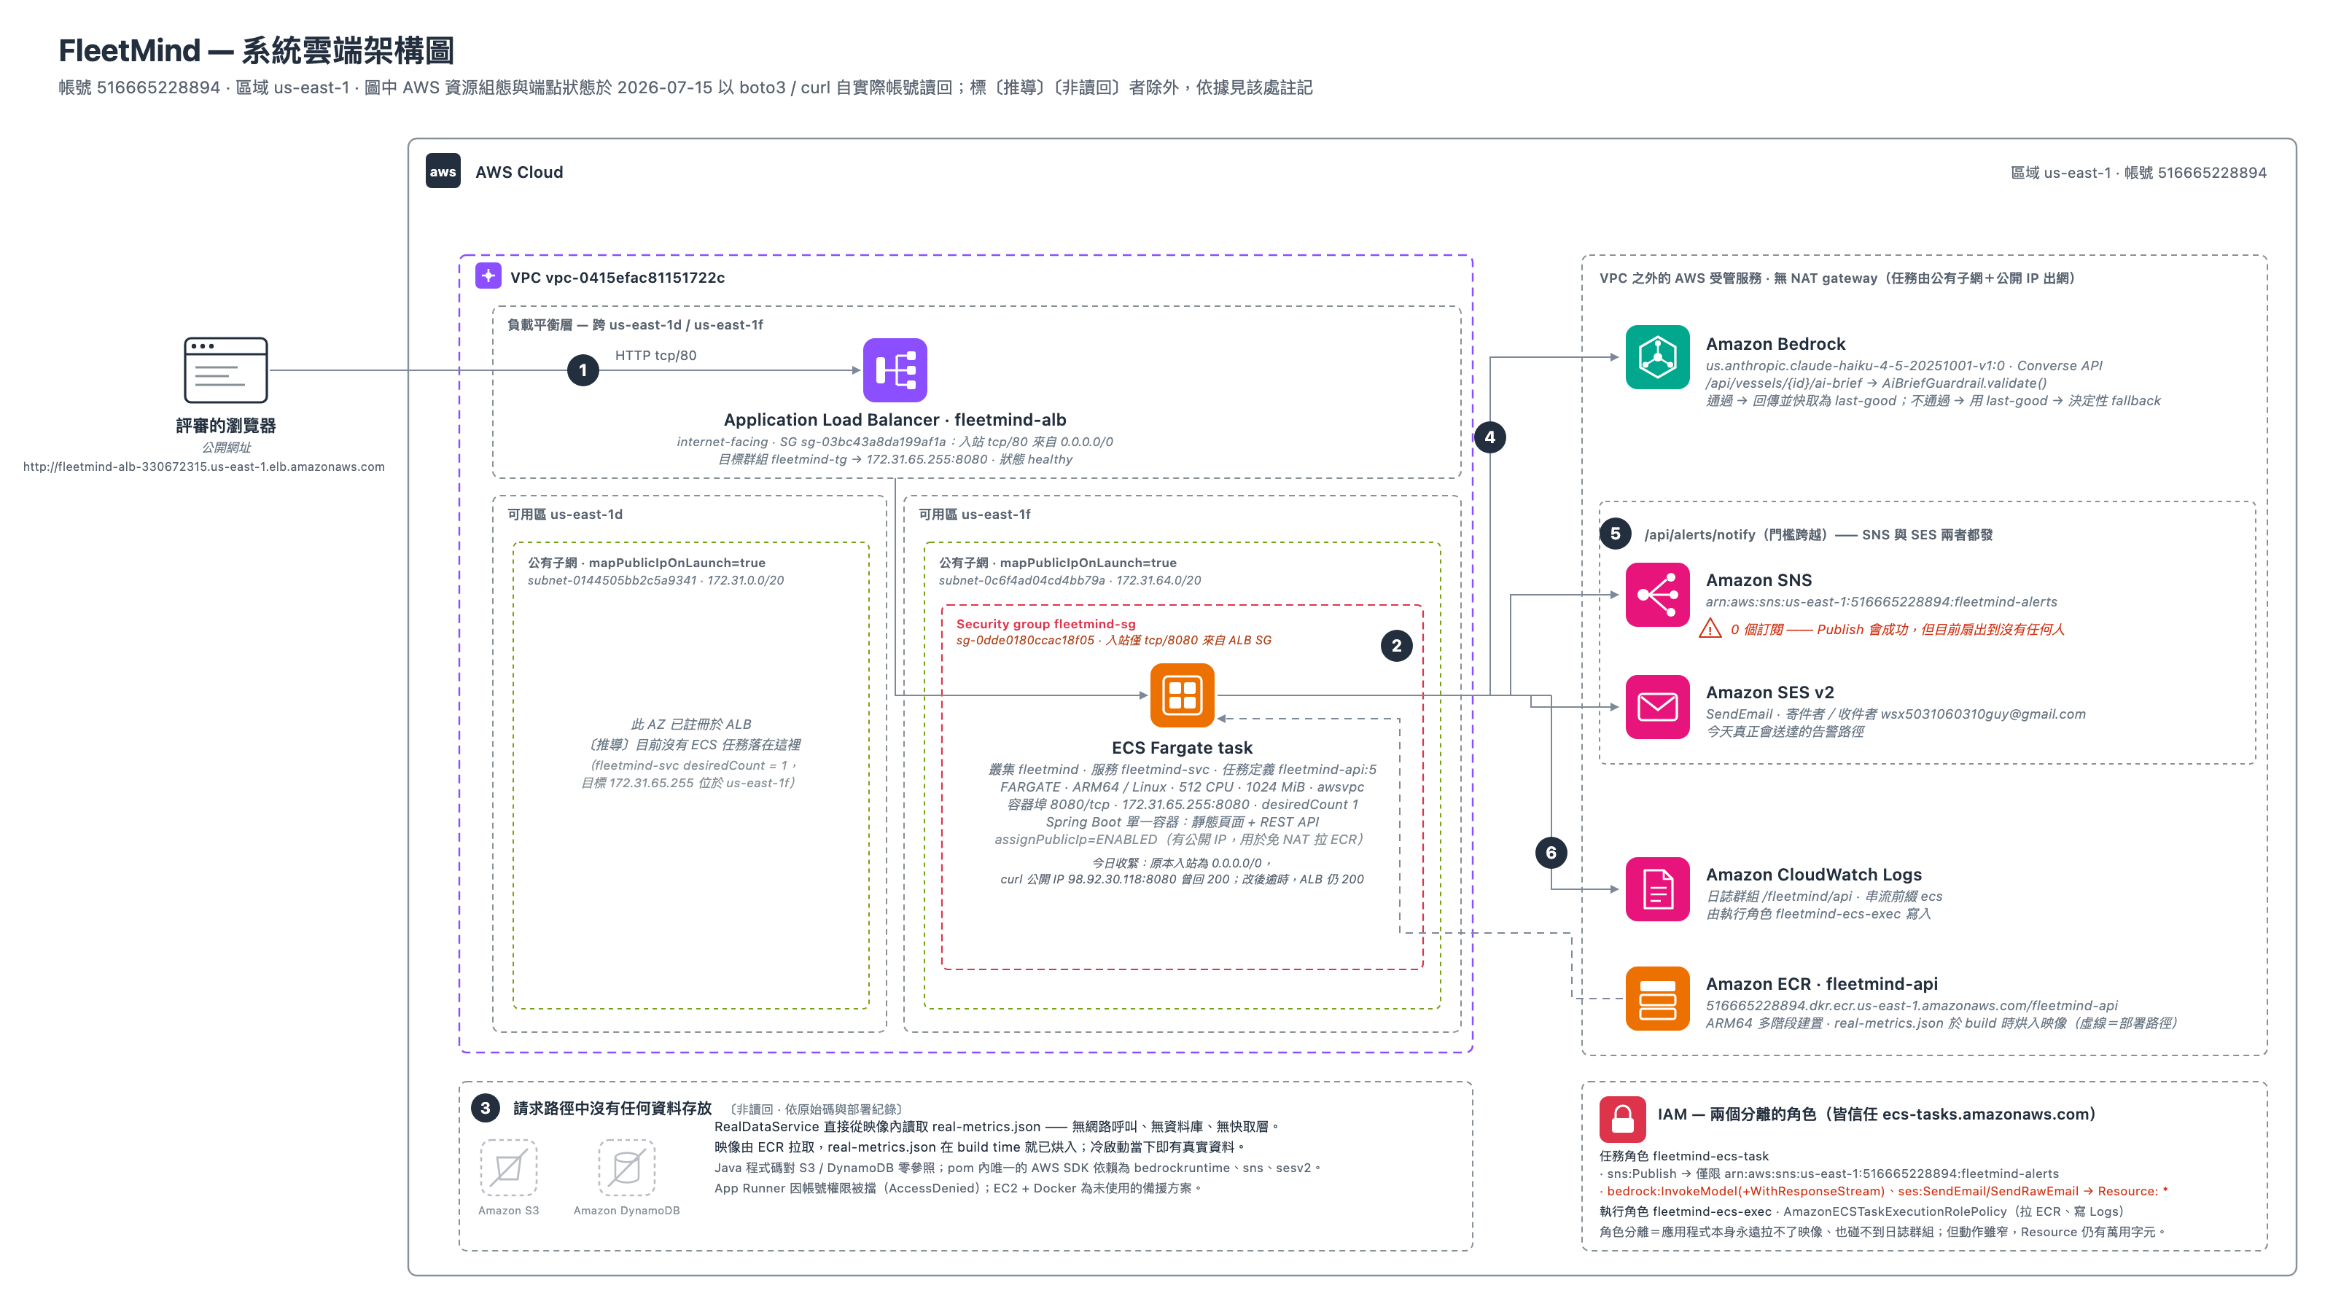
ARCHITECTURE · 實帳號快照
04 / 18
AWS 官方符號版：現行架構逐項對過真實帳號
Notes:
前一頁是我們自己的畫法，這頁是 AWS 官方符號版：圖中每個資源組態與端點狀態，都在 2026-07-15 以 boto3 / curl 從帳號 516665228894、us-east-1 實際讀回，標「推導」「非讀回」者除外。路徑一條線看完：評審瀏覽器 → ALB fleetmind-alb（internet-facing、入站 tcp/80 來自 0.0.0.0/0、目標群組 fleetmind-tg → 172.31.65.255:8080、狀態 healthy）→ VPC vpc-0415efac81151722c 裡的 ECS Fargate task（叢集 fleetmind、服務 fleetmind-svc、任務定義 fleetmind-api:5、ARM64 / Linux、512 CPU / 1024 MiB、awsvpc、容器埠 8080、desiredCount 1）。task 往外接 Bedrock（us.anthropic.claude-haiku-4-5、Converse API，/ai-brief 過 AiBriefGuardrail.validate()）、SNS topic fleetmind-alerts、SES v2、CloudWatch Logs /fleetmind/api；映像從 ECR fleetmind-api 拉，real-metrics.json 在 build 時就烤進去。三件圖上直接標出來、不藏的事：① 請求路徑中沒有任何資料存放 —— S3 與 DynamoDB 都沒用到，Java 程式碼零參照；② SNS 目前 0 個訂閱，publish 會成功，但目前扇出到沒有任何人；③ 兩個子網都是公有、task 有公網 IP（assignPublicIp ENABLED，為了免 NAT gateway 也能拉 ECR），收口靠的是 security group fleetmind-sg 只放行來自 ALB SG 的 tcp/8080，不是靠 private subnet。

Slide 6

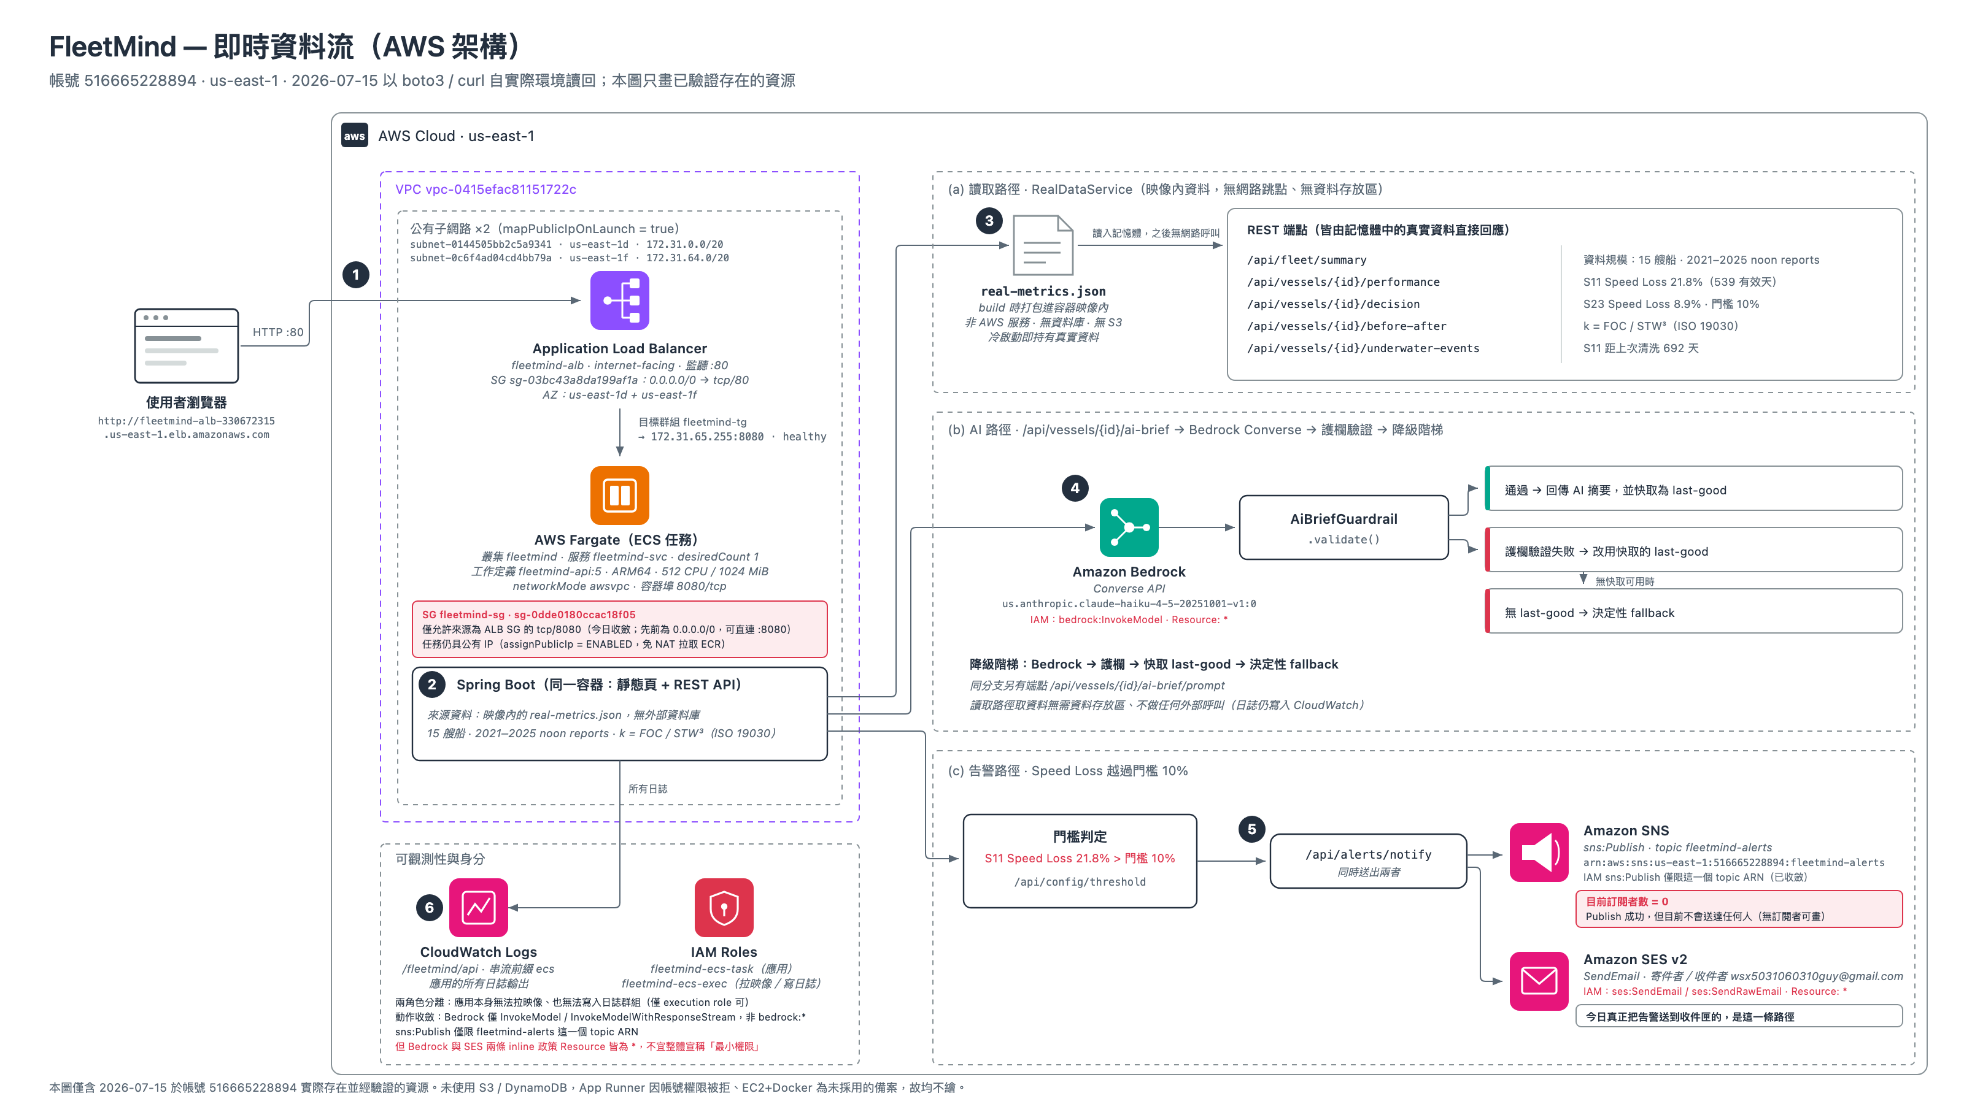
DATA FLOW · 讀取 / AI / 告警
05 / 18
一次請求的三條路徑，與 AI 的降級階梯
Notes:
同一顆容器，把一次請求拆成三條路徑看，圖上只畫 2026-07-15 於帳號 516665228894 實際存在並經驗證的資源。(a) 讀取路徑：RealDataService 直接從映像內讀 real-metrics.json —— 無網路呼叫、無資料庫、無快取層，冷啟動當下就持有真實資料；/api/fleet/summary、/api/vessels/{id}/performance、/decision、/before-after、/underwater-events 全部由記憶體中的真實資料直接回應。資料規模是 15 艘船、2021–2025 noon reports，k = FOC / STW³（ISO 19030）。(b) AI 路徑：/api/vessels/{id}/ai-brief → Bedrock Converse → AiBriefGuardrail.validate() → 降級階梯：通過就回傳 AI 摘要並快取為 last-good；護欄驗證失敗改用快取的 last-good；連 last-good 都沒有時才走決定性 fallback。這條階梯就是「數字來自計算、語言來自 AI」的實作 —— AI 講錯話會被護欄擋下來，不會污染數字。(c) 告警路徑：門檻判定 S11 Speed Loss 21.8% 大於門檻 10%（門檻走 /api/config/threshold 可調）→ /api/alerts/notify，SNS 與 SES 同時送出。誠實補充圖上也寫了：SNS 目前訂閱數 0，publish 成功但不會送達任何人；今天真正把告警送到收件匣的，是 SES 這條路徑。

Slide 7

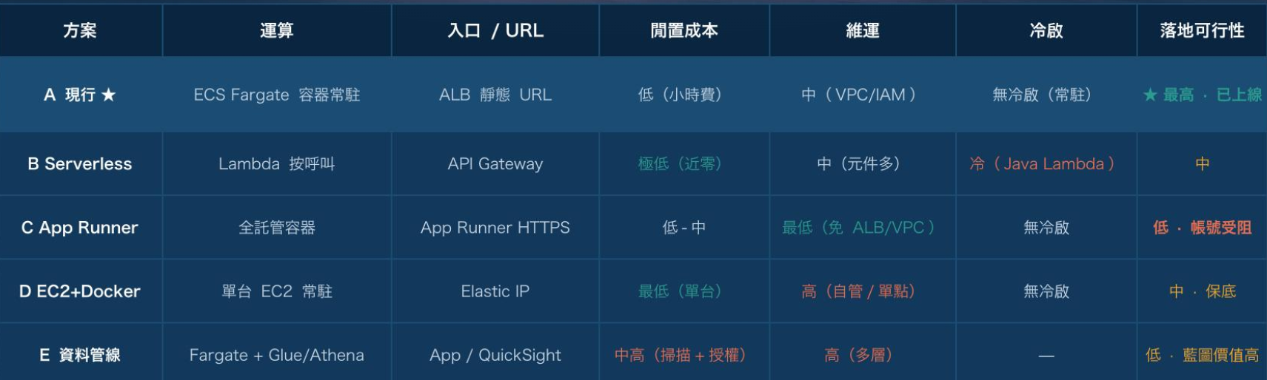
14 / 18
SIDE-BY-SIDE
五案比較 — 現行方案 A 為導入基準線
已上線 / 佳
需注意
受阻 / 高風險
判讀 近期以 A（現行強化） 為主線（已上線、導入風險最低）；D（EC2） 為托管服務受阻時的保底；B / E 為資料驅動與全艦隊營運的演進方向。C 因帳號 AccessDenied 暫不採用。
Notes:
比較表沿六個維度（運算 / 入口 / 閒置成本 / 維運 / 冷啟 / 落地可行性）排列五案，highlight 現行方案 A。結論：A 為主線、D 為保底、B/E 為演進方向、C 受阻。

Slide 8
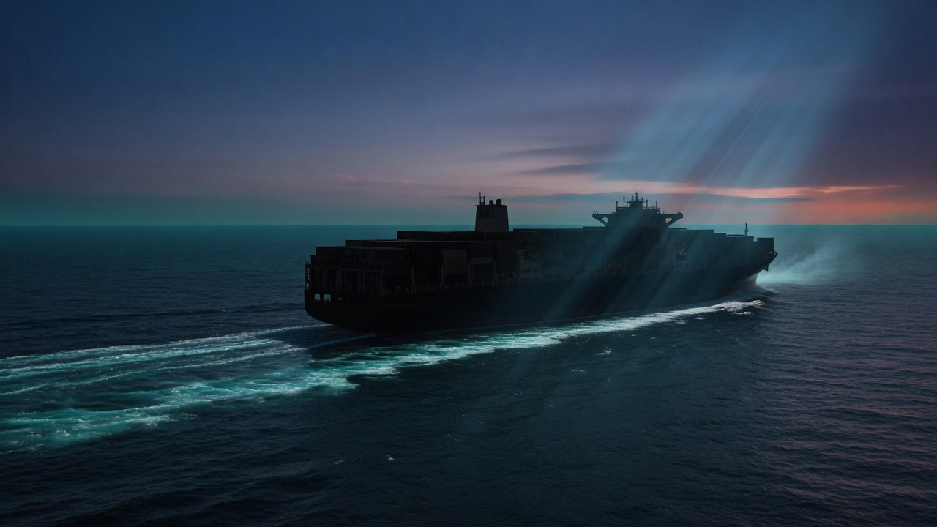
06 / 18
方案 A · 現行強化版
成本 低
落地 ★ 最高
維持 Fargate + ALB + Bedrock + SNS
沿用現行單服務容器，把 demo 臨時做法收斂為正式 ECS Service（desiredCount 維持、健檢失敗自動重拉）。五案之中可交付性最高、導入風險最低的基準線。
服務組成
F
ALB
ECR
AI
SNS
CW
ECS Service
+ Fargate
ALB
ECR
Bedrock
SNS
CloudWatch
Alarms
常駐 · 自動重拉
靜態 URL
arm64 映像
Claude Haiku
告警
日誌 + 健康
● 優勢
▲ 取捨 / 風險
與已上線架構一致，Day3 重跑成本最低、最可靠
單 codebase 好維護、好彩排
ALB 靜態 URL 解決臨時 IP 問題
Bedrock / SNS 已實測，Email + 門檻需求即刻滿足
非資料驅動，更新資料要重 build / 重部署
無 BI 自助分析層
VPC / ALB / 雙 IAM 設定較多，臨時憑證到期需重跑
架構保守：未含資料層與自助分析，長期擴展需再演進
◆ 何時選 首要目標是穩穩 demo、時間有限、要把工程師的 Email／告警／可調門檻需求確定交付時的預設選擇。
Notes:
方案 A 是現行架構的正式化：把 demo 臨時做法收斂為 ECS Service 常駐 + 健檢自動重拉。它與已上線一致、可靠度最高，是導入風險最低的基準線。代價是非資料驅動、無 BI、架構保守，長期擴展要再往 B/E 演進。

Slide 9

07 / 18
方案 B · 全 SERVERLESS
成本 極低
落地 中
API Gateway + Lambda + DynamoDB（資料驅動）
把單服務拆成 API Gateway + Lambda 後端、S3 托管前端與原始報表、DynamoDB 存 metrics 與門檻、EventBridge 排程重算。零常駐、按呼叫計費、天生資料驅動。
服務組成
API
λ
S3
DB
EVT
AI
SES
API
Gateway
Lambda
Java 21
S3
DynamoDB
EventBridge
Bedrock
SES / SNS
HTTP API 入口
無狀態運算
靜態站 + raw 報表
metrics / 門檻
排程重算
AI 簡報
Email 告警
● 優勢
▲ 取捨 / 風險
天生資料驅動：新報表進 S3 自動重算，命中 15→97 艘敘事
按呼叫計費、零閒置成本、自動擴縮
EventBridge 排程 + SES Email 直接命中告警需求
各 handler 解耦，單點改動不動全局
monolith 拆多 Lambda + IaC，3 天工作量與整合風險大增
Java Lambda 冷啟延遲可能拖慢 demo 首打
本機難完整重現 APIGW+Lambda+DynamoDB，除錯較難
元件變多，臨時憑證下佈署面更廣、易出錯
◆ 何時選 要強調資料驅動、自動擴縮與『15→97 艘同架構』，且團隊有把握在時限內完成拆分與整合時。
Notes:
方案 B 最雲原生：拆成 API Gateway + Lambda + DynamoDB + S3 + EventBridge，天生資料驅動、零閒置成本，擴展性最強。但拆分工作量大、Java Lambda 冷啟風險、本機難重現，適合有工程餘裕、要一次把資料驅動做到位時。

Slide 10

08 / 18
方案 C · APP RUNNER
成本 低-中
落地 低 · 受阻
全託管容器，零 infra（本次受帳號權限阻擋）
同一顆 Spring Boot 映像改由 App Runner 從 ECR 拉起，AWS 全託管 HTTPS / 負載平衡 / 自動擴縮，免自建 ALB/VPC/SG。惟本 workshop 帳號 App Runner 實測 AccessDenied，只能列對照。
服務組成
AR
ECR
AI
SNS
IAM
App Runner
ECR
Bedrock
SNS
IAM
全託管 · HTTPS
同一顆 arm64 映像
AI 簡報
告警
access / instance role
● 優勢
▲ 取捨 / 風險
管理面最少：免 ALB/VPC/SG/target group，設定步驟最短
沿用同一映像與 codebase，遷移成本近零
內建 HTTPS + 穩定網域 + 自動擴縮，demo URL 天生穩定
維持單服務好除錯特性
本 workshop 帳號 App Runner AccessDenied → 決定性阻斷
與 Fargate 一樣非資料驅動、更新要重 build 映像
客製網路 / 私有子網彈性不如 ECS
區域 / 映像限制較多，遇權限問題無替代路徑
◆ 何時選 帳號放行 App Runner、想用最少 infra 步驟托管同一顆容器、不想碰 ALB/VPC 時（本次因 AccessDenied 不建議作主線）。
Notes:
方案 C 架構上最省心：同一顆映像交給 App Runner 全託管，免碰 ALB/VPC。但本 workshop 帳號實測 App Runner 被 AccessDenied，是決定性阻斷，故只能列為對照 / 賽後方案。

Slide 11
09 / 18
方案 D · EC2 + DOCKER
成本 最低
落地 中 · 保底
單台虛機 docker run，最省最可控的保底路線
開一台 EC2（Graviton t4g / x86），docker run 同一顆映像，綁 Elastic IP 得固定位址，安全群組開 8080/443。完全掌控 OS / 網路 / 生命週期，成本壓到最低，無託管服務依賴。
服務組成
EC2
IP
ECR
SG
AI
SNS
EC2
Graviton
Elastic IP
ECR /
本機映像
Security
Group
Bedrock
SNS
docker run 容器
固定公網位址
pull 或 docker load
開 8080/443
instance role
告警
● 優勢
▲ 取捨 / 風險
成本最低、最可控：一台機器全包，無託管服務加價
Elastic IP 給固定位址，重啟不換 IP
本機 docker 行為與 EC2 幾乎一致，除錯最直覺
無 App Runner/ALB 權限依賴，帳號 EC2 已實測可用
要自管 OS patch / Docker / 重啟 / 健康監控，無自動復原
單台＝單點故障，掛了 demo 就斷（需手動重拉）
HTTPS 要自己配（反代 / 憑證），比 ALB 麻煩
非資料驅動、無自動擴縮，擴展敘事最弱
◆ 何時選 要極致省成本、完全掌控，或托管服務權限受阻時，需要一條一定跑得起來的保底部署。
Notes:
方案 D 是保底路線：一台 EC2 + Docker + Elastic IP，最省最可控，且帳號 EC2 已實測可用，是 ALB/App Runner 都受阻時一定跑得起來的後手。代價是自管 OS、單點故障、HTTPS 要自己配。

Slide 12

11 / 18
SECURITY · 現況與規劃
資安：已收口的入口 + 規劃中的縱深
縱深防禦是目標；這頁把「已經在跑的」和「還沒做的」分開講。入口已用 SG 收成 ALB 單點、IAM 已職責分離 — 這兩項可當場驗。其餘是下一步。
已實作
可當場驗證
ALB
ALB
SG
Security Group
IAM
IAM 職責分離
CW
CloudWatch Logs
SLD
Shield Standard
唯一對外入口
只放行 ALB SG
task / execution role
/fleetmind/api
ALB 自動生效
直打 task IP:8080 → timeout
fleetmind-sg 無 0.0.0.0/0
app 拉不到 ECR、寫不了 log
awslogs driver 已設
AWS 預設, 非我們部署
規劃中
尚未部署
WAF
AWS WAF
GD
GuardDuty
SM
Secrets Manager
KMS
KMS CMK
L7 規則過濾
威脅偵測
憑證託管
自管金鑰
目前 0 個 WebACL
本帳號 AccessDenied, 開不了
目前 0 個 secret
現用 AWS 託管預設金鑰
◆ 誠實盤點 今天真正擋得住的是入口：SG 只放行 ALB，直打 task 公網 IP 已 timeout。IAM 動作已收斂、SNS 綁單一 topic ARN，但 Bedrock 與 SES 仍是 Resource *，不宣稱「全程最小權限」。GuardDuty 受本帳號權限阻擋，WAF / Secrets Manager 是下一步。
Notes:
資安採縱深防禦：① 邊緣 Shield 擋 DDoS + WAF 過濾 L7；② VPC 收斂 — ALB 是唯一對外入口，ECS task 的 SG 只放行 ALB SG 的 8080（實測：直打 task 公網 IP 已 timeout，走 ALB 仍 200）。誠實補充：兩個子網都是公有、task 仍有公網 IP（無 NAT 要拉 ECR），收口靠的是 SG 不是子網；③ 帳號級 GuardDuty 威脅偵測 + CloudTrail 稽核；④ 機密與加密 — Secrets Manager 託管憑證、KMS 金鑰加密、IAM 職責分離（execution role 拉 ECR/寫 log、task role 只有 Bedrock/SNS/SES；動作已收斂，SNS 綁單一 topic ARN，Bedrock 與 SES 仍為 Resource *）。

Slide 13
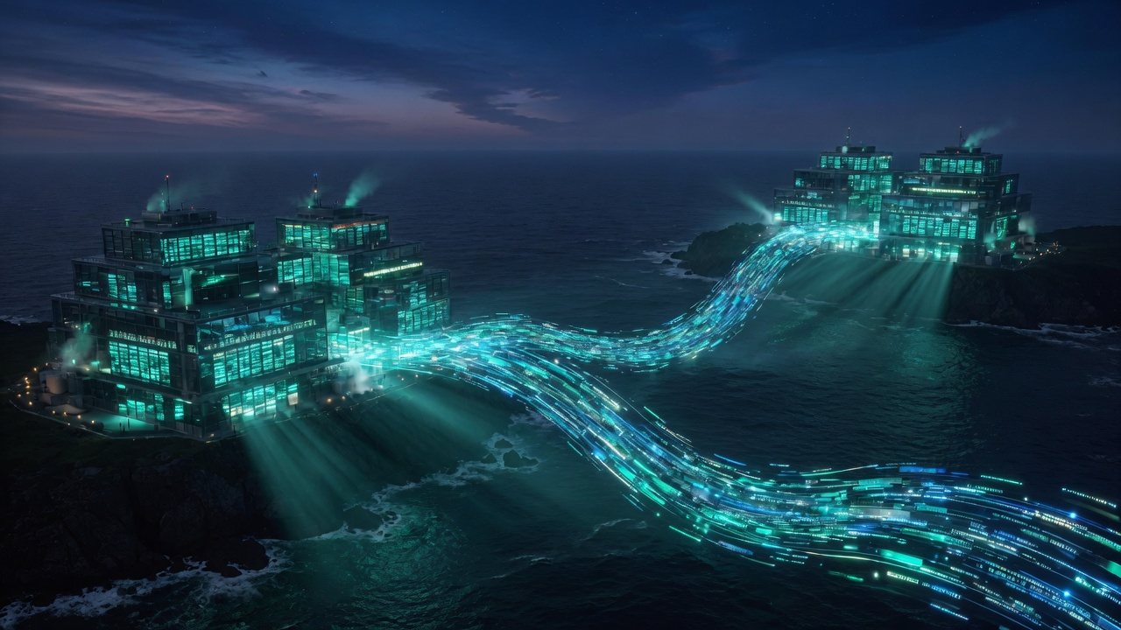
13 / 18
MULTI-REGION · 設計藍圖（未部署）
多區域 Active-Active：設計，不是現況
這一頁全部還沒有蓋。現況：單一區域 us-east-1、一個 ALB、一個 ECS 服務；帳號裡 Route 53 / DynamoDB / EventBridge / S3 皆為 0。且本次帳號連跨區都不允許（ap-northeast-1 的 ECS/ECR 回 AccessDenied）。但船隊本來就跨國，這是貴司自有帳號上該長的樣子。
亞洲船務端 日 · 台 · 韓 · 星
R53
Route 53 地理 / 延遲路由 · 健康檢查 failover
歐美船務端 EU · US
區域 A ap-northeast-1（東京）
ACTIVE
跨區複製 · 匯總
區域 B us-east-1（維吉尼亞）
ACTIVE
DynamoDB Global Tables ⇄ 雙向
ALB
ALB
ECS
ECS
ALB
ALB
ECS
ECS
區域入口
SG 收口
S3 CRR 跨區複製備份
區域入口
SG 收口
DDB
DynamoDB
S3
S3
EventBridge 跨區匯總
DDB
DynamoDB
S3
S3
Global Table
跨區複製源
Global Table
跨區複製源
SNS / SES 即時告警
◆ 一區故障 健康檢查失敗 → Route 53 自動剔除故障區、流量全導健康區；DynamoDB Global Tables 已雙向同步、S3 CRR 已備份 → RPO≈0、資料不丟、對外服務不中斷。
Notes:
開場先講清楚：這一頁是設計，不是現況——全部還沒有蓋。實查帳號：Route 53 hosted zone 0、DynamoDB 0 張表、EventBridge 0 條規則、S3 0 個 bucket；而且本次 workshop 帳號連跨區都不允許，ap-northeast-1 的 ECS 與 ECR 直接回 AccessDenied，所以這條路在比賽帳號上走不了。/ 設計本身：不同國家船務端經 Route 53 地理/延遲路由就近接入，兩區域皆 active，各自 ALB→ECS + DynamoDB；Global Tables 雙向複製、S3 CRR 備份、EventBridge 跨區匯總告警 → SNS/SES；健康檢查失敗自動 failover，RPO≈0。/ 為什麼今天沒有它：現行把 real-metrics.json 烤進映像、請求路徑上沒有資料存放層，沒有東西可以跨區複製——多區域的前提是先把狀態外置到 DynamoDB。而且 3 天內無法演練 failover，未經演練的災備等於沒有。落地順序：狀態外置 → 單區多 AZ（ALB 已跨 1d/1f）→ 再談雙區。

Slide 14
THE PROBLEM
船殼污損每天在偷油——但何時該清，全靠經驗
船殼與螺旋槳污損讓同樣航速要燒更多油。船東靠水下清潔（UWC）與拋光（PP）恢復效能，但「何時做、值不值得、省多少」目前多憑經驗，缺乏可量化、可歸因、可回溯的決策依據。
15
21,282
-12% ~ +22%
102
艘船 · 5 年
日報列
Speed Loss 全隊範圍
格待預測油耗
匿名航行日報（noon report）
＋ 77 筆水下養護事件
從剛養護到重度污損
S21–S23 養護後遮蔽窗格
資料由命題企業提供，僅存於競賽 AWS 帳號、不進版控、賽後刪除。
Notes:
[0:30–1:10] 痛點 + 資料規模 講：船殼與螺旋槳污損讓同樣航速要燒更多油。船東靠水下清潔（UWC）與拋光（PP）恢復效能， 但「何時做、值不值得」目前多憑經驗，缺乏可量化、可歸因、可回溯的依據。 四張卡不要逐一唸，只點兩個： · 「15 艘船、5 年、21,282 列日報 + 77 筆養護事件」→ 我們有本錢做量化，不是玩具資料。 · 「Speed Loss 全隊 −12% ~ +22%」→ 這個跨度就是問題本身：有的剛養護、有的重度污損。 頁尾那句唸出來會加分：「資料由命題企業提供，僅存於競賽 AWS 帳號、不進版控、賽後刪除。」

Slide 15
OUR SOLUTION
兩條主線：看得見衰退，算得出代價
反事實預測
效能診斷
油耗預測模型
Speed Loss Dashboard
預測 102 格被遮蔽的全速油耗
反事實推論：現在做 UWC/PP 能少燒多少油
污損時鐘 + 跨姊妹船遷移學習
->因污損多燒的燃油量
ISO 19030 框架下的效能衰退趨勢
船殼 vs 螺旋槳歸因
養護事件與效能恢復時序對比
->讓效能衰退看得見
predict/ · Python · sklearn
core-calc + apps/api · Java / Spring Boot
兩者共用同一套確定性計算：多耗油量反事實、單服務可維運架構、AI 護欄，皆由此延伸
Notes:
左邊：油耗預測模型
目標是預測被隱藏的102格油耗數值。
除了預測缺失值，也進一步進行「反事實推論」。
反事實是什麼？
假設現在這艘船有污損。
模型先預測：
目前狀態一天會燒多少油？
再把污損時鐘歸零，模擬：
假設今天剛清洗完成，一天會燒多少油？
兩者相減：
就是目前因污損多燒的燃油量
[1:10–1:50] 兩條主線 講：兩個產出，一句話各帶過—— · Speed Loss Dashboard → 讓衰退看得見（ISO 19030 框架、船殼 vs 螺旋槳歸因、事件比對） · 油耗預測模型 → 讓代價算得出（預測 102 格被遮蔽的全速油耗 + 反事實推論） 關鍵是下一句：「兩者共用同一套確定性計算。」 多耗油量估算、單服務架構、AI guardrail 都是從這個核心長出去的，不是三個獨立功能。

Slide 16
DATA & METHOD
從噪音日報到可比的效能指標
1
載入 + 驗證
15 船日報 + 77 養護事件；型別/範圍檢查，不刪列只標旗標
船隊結構
訓練船 S1–S12
2
事件直接對齊
全量可見
maintenance.event_day 與日報 NOON_UTC 同軸，直接 join（無日曆錨點難題）
預測船 S21–S23
養護後遮蔽 · 102 格
3
效能指標 k
W1 型 S1–S8, S21
k = Daily FOC / STW³；以對水速度 STW 正規化，隔離洋流與航速
同設計姊妹船
W2 型 S9–S12, S22–S23
4
同速帶比較
不同航線
參考窗 10–15 合格日、±1 kn 同速帶、Theil-Sen 穩健趨勢
被遮蔽的 3 艘預測船，在同型訓練船上有大量可見歷史 → 遷移學習。
Notes:
步驟1：載入與驗證
你們不直接把異常資料刪掉，而是：
* 做型別檢查
* 做合理範圍檢查
* 標記品質旗標
* 保留原始資料
這比直接刪資料更可追溯。
步驟2：養護事件與日報對齊
maintenance.event_day 和日報時間軸一致，所以可以直接知道：
* 清洗前的效能
* 清洗當天
* 清洗後的效能
* 效果維持多久
⸻
步驟3：效能指標 k
核心公式是：
k = Daily FOC ÷ STW³
其中：
* FOC：Fuel Oil Consumption，燃油消耗
* STW：Speed Through Water，對水速度
* STW³：對水速度的三次方
為什麼速度要三次方？
船舶阻力及所需推進功率大致會隨速度的三次方增加。
例如航速稍微提高，油耗不只是等比例提高，而可能大幅增加。
因此不能直接比較兩天的原始油耗：
* 今天跑16節
* 明天跑12節
即使明天油耗比較少，也不代表明天效率比較好。
用 FOC 除以 STW³，是把速度影響正規化。
k 越高代表什麼？
同樣航速下需要更多油：
k越高，效能通常越差
為什麼用 STW，不用 SOG？
* STW：船相對海水的速度
* SOG：船相對地面的速度
海流會影響 SOG。
例如順流時，船的 SOG 變快，但主機不一定輸出更多功率。
因此分析推進效率時，STW比SOG合理。
步驟4：同速帶比較
只拿速度相近的資料比較，範圍是 ±1 knot。
例如基準是14節，就比較13到15節的資料。
目的是降低不同營運航速造成的誤差。
Theil–Sen 是什麼？
一種穩健趨勢估計方法。
它不像一般線性回歸那麼容易被極端值拉走。
船舶日報可能受到：
* 暴風
* 異常油耗紀錄
* 短期機械狀態
* 感測誤差
Theil–Sen 可以更穩健地找出長期效能衰退趨勢。
⸻
船隊如何分？
* S1–S12：訓練船，油耗資料可見
* S21–S23：預測船，養護後部分油耗被遮蔽
船型分成：
* W1：S1–S8、S21
* W2：S9–S12、S22–S23
因此可以從同型姊妹船的歷史學習，預測資料被遮蔽的船，這就是簡報中的「跨姊妹船遷移學習」。
台上最重要一句
我們從不直接比較原始油耗，也不直接比較原始航速。我們先用 k 將速度影響正規化，再於同速帶內比較效能趨勢。

Slide 17
官方必含 ① SPEED LOSS DASHBOARD
船隊即時盤點：誰在漏油，先看誰
互動趨勢圖
21.8%
點選任一船，看 Speed Loss 隨航程變化、事件標記、資料缺口
歸因卡
每船顯示船殼/螺旋槳佔比、信心等級與樣本數 n
8.9%
8.8%
8.7%
8.4%
8.4%
Before-After
6.4%
養護事件前後 median k 對比與恢復幅度
4.3%
誠實信心
顯示 ±區間、n、未解釋殘差，不做假精確
S11
S23
S6
S4
S12
S8
S9
S5
依 Speed Loss 排序的船隊優先盤點（前 8 名）

Slide 18
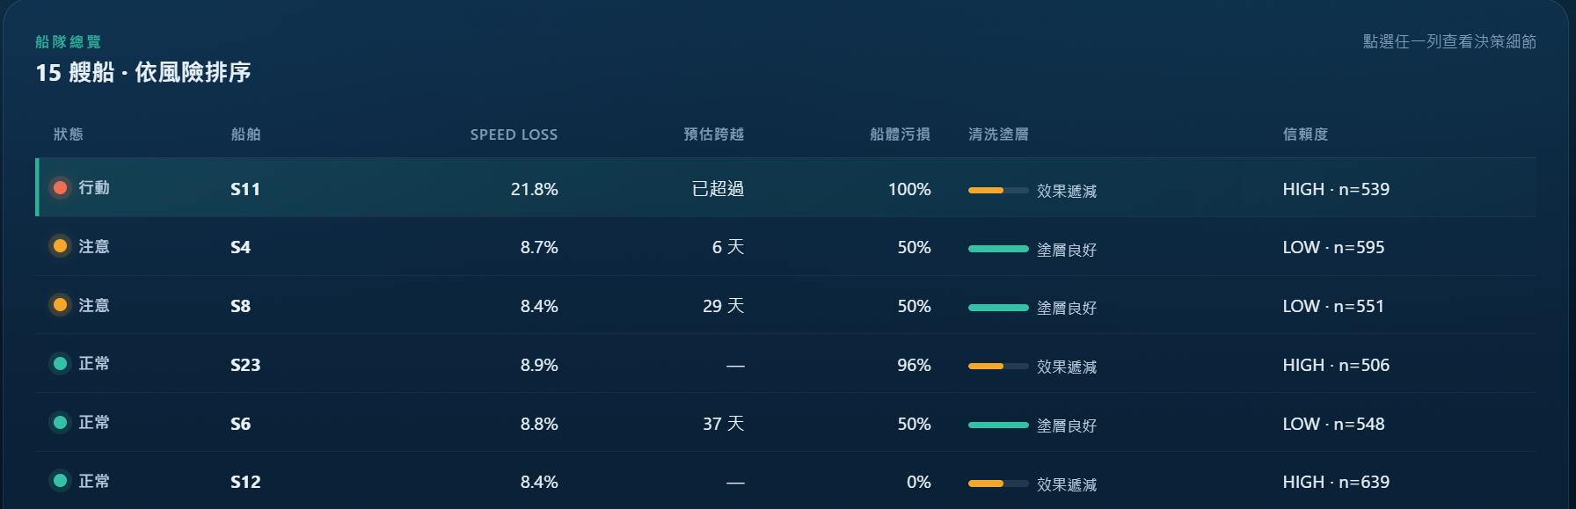
官方必含 ① SPEED LOSS DASHBOARD
船隊即時盤點：互動趨勢圖
Notes:
① 排名表點 S11 「15 艘裡最嚴重：速度損失 21.8%、信心 HIGH、已超 10% 門檻、692 天沒清洗。」 失敗：表沒出來 → 演練 B。 ② 看趨勢 ＋ 事件標記線 「五年慢慢爬上來，撞到門檻。這條垂直線是水下事件——清了，但 k 沒有降回去， 恢復率 −4.62%。」 「這不是我們的圖有問題，這是發現。官方也明示：純檢查（UWI）本就不該帶來改善。」 失敗：圖沒出來 → 講這段話，跳③。 ③ 按「生成 AI 決策簡報」← 最有價值也最脆弱，它真的在打 Bedrock 按下去之後立刻接著講：「數字不是 AI 掰的——每個數字都帶編號上標引用， 點下去會跳回產生它的 API。」講完它剛好回來。 ★ 不要盯著轉圈等。實測：預熱過 8 秒／沒預熱 13.5 秒，兩種都會回來。 ★ 轉圈不是故障訊號，畫面自己跳出「AI 簡報暫不可用」才是。 最大的風險是你以為壞了、手癢去按「離線備援」，親手把最好的一刻換成英文版。 回扣：「數字全部來自 core-calc 的確定性計算；AI 只負責把它說成人話。」 ──────── 演練 A：真的回不來（畫面出現錯誤訊息） ──────── 不要重按。講：「這裡有降級階梯：Bedrock → 護欄驗證 → 快取 last-good → 決定性 fallback。 走到哪一階都會有輸出，因為這條路徑設計成不能開天窗。」然後按「離線備援」。 這不是掩飾，這就是設計——講出來反而加分。 ──────── 演練 B：全站掛掉／會場網路斷 ──────── 不要 debug。切回 /proposal.html，投影片是靜態 JPG。 講：「Live demo 走不了，我用投影片講完，結束後歡迎到攤位實機看。」 （前一晚先把 PPTX 下載到本機，斷網也能放。） 對照船（被問到才講）：S23 8.9%、船殼歸因 96%、信心 HIGH ——「該排清洗」的乾淨案例。 S11 是極端案例（692 天沒清）。

Slide 19
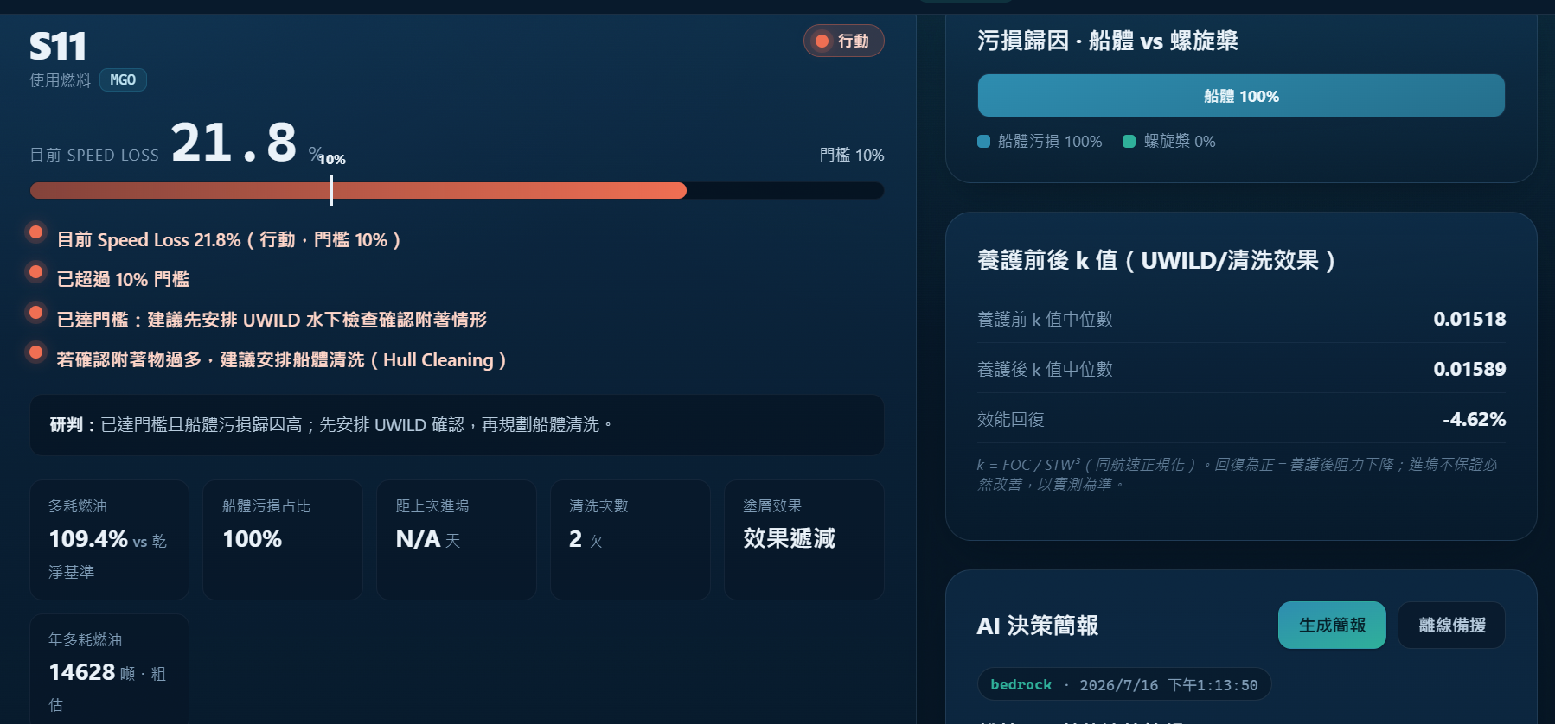
官方必含 ① SPEED LOSS DASHBOARD
船隊即時盤點：歸因卡
Notes:
互動趨勢圖
點選船舶後可以看到：
* Speed Loss 隨時間變化
* 養護事件的位置
* 效能是否跨越門檻
* 資料缺口
* 養護前後差異
⸻
歸因卡
顯示：
* 船殼污損占比
* 螺旋槳污損占比
* 樣本數 n
* 信心等級
⸻
Before–After
比較養護事件前後的 median k。
假設：
* 養護前 k = 0.35
* 養護後 k = 0.30
代表養護後同樣航速所需油耗降低，效能恢復。
⸻
「誠實信心」是什麼？
不是只顯示一個漂亮百分比，而是連同：
* 誤差區間
* 樣本數
* 信心等級
* 未解釋殘差
一起顯示。
例如：
Speed Loss 8.9%、HIGH confidence、n=506
會比只顯示「8.9%」更可信。

Slide 20
官方必含 ②A 效能歸因
污損是船殼還是螺旋槳？—— 分開才好排養護
S23 範例
誠實處理「純檢查」事件（UWI）
96%
官方提示：純檢查（UWI）不清不拋，不該帶來效能改善。
我們的做法 — 兩個地方，兩種角色：
預測模型：污損時鐘在 UWI 不重置 → 模型不會幻覺出一段恢復（物理先驗放這裡）。
Dashboard：呈現實測 k 變化 + 信心，不宣稱「零變化」（稀疏資料上仍有雜訊，誠實顯示）。
Speed Loss 來自船殼污損
螺旋槳僅佔 4%
→ 建議優先安排水下清潔（UWC），拋光次之
為何歸因船殼？
單靠 Noon Report 無法物理拆分海流／天氣／引擎老化；我們以 Speed Loss 與維修事件的時間關聯推估主因，並用隔離區段量 k 漂移率拆船殼／螺旋槳（區段稀疏時退回標記過的 50/50，不假裝精準）。
給更多感測資料（天氣／扭矩／軸功率）→ 可升級為真正的 Attribution Model。
Notes:
這個96%是怎麼來的？
你們不是直接「看到資料就知道」。
方法是利用不同養護事件形成的隔離區段：
* 若只有船殼清洗，觀察清洗前後 k 的變化
* 若只有螺旋槳拋光，觀察拋光前後 k 的變化
* 根據不同介入後的效能恢復與後續漂移率，估算兩者貢獻
但如果區段資料不足，就會：
顯示50/50預設值，而且標明信心不足。
不是假裝模型知道。
⸻
能不能排除天氣、引擎和海流？
目前不能完全排除。
你們只有 Noon Report 和維修紀錄，因此目前是：
根據 Speed Loss 與養護事件的時間關係進行關聯歸因。
不是嚴格的物理因果歸因。
這一點一定要誠實講。
⸻
UWI 是什麼？
Underwater Inspection，只檢查，不清洗、不拋光。
因此理論上：
UWI 不應讓污損突然消失。
⸻
你們如何處理UWI？
在預測模型裡
UWI 不會重置污損時鐘。
假設一艘船距離上次清洗300天，今天做UWI：
* 明天仍然是301天左右
* 不會被錯誤當成「剛清洗完成」
在Dashboard裡
仍然顯示實際量測到的前後變化。
因為真實資料可能因：
* 天氣
* 載況
* 洋流
* 測量噪音
出現變動。
重要說法
預測模型使用乾淨的物理先驗；Dashboard 則誠實呈現統計實測與信心。兩者角色不同，不是矛盾

Slide 21
官方必含 ②B + ④ 油耗預測模型
在只給部分特徵下，還原被遮蔽的油耗
3.51
5.22
102/102
刻意的簡單
我們試過更複雜的堆疊與單調約束——在防漏驗證上都沒贏過樸素 GBM baseline，於是資料驅動地選 baseline。
MT RMSE
% MAPE
格提交 1:1
演算法 物理 baseline（k·STW³）→ 梯度提升樹（HistGBM）→ 依驗證擇優
特徵 STW/STW³/RPM/滑差 · 吃水載況 · 風浪湧水溫 · 污損時鐘（UWI 不重置）· 船型 W1/W2 · 燃料熱值
「不 ship 比 baseline 差的模型」是原則，不是能力上限。
防漏答驗證 在可見船上模擬真實遮蔽（事件後合格日窗藏答案再評分）+ 跨船 GroupKFold，不用隨機 K-fold。
提交標的：全速時段油耗總量（MT），以每小時率×全速時數還原。
Notes:
[4:25–5:25] 誠實 —— baseline 勝出 三個數字：RMSE 3.51 MT · MAPE 5.22% · 102/102 格 1:1 提交。 這頁的價值不在數字，在右邊那張「刻意的簡單」： 「我們試過更複雜的堆疊與單調約束——在防漏驗證上都沒贏過樸素 GBM baseline， 於是資料驅動地選 baseline。不 ship 比 baseline 差的模型，是原則，不是能力上限。」 防漏驗證要講，這是評審會追的： 「我們不用隨機 K-fold。在可見船上模擬真實遮蔽——挑真養護事件後的合格日窗把答案藏起來， 只用可見特徵預測、逐窗評分。等於把預測船會遇到的難處，在有答案的船上重演一次。 另外跑 GroupKFold(by ship) 確認跨船遷移不是靠記住單船。」

Slide 22

商務決策價值
同一個模型回答：污損正在多燒多少油？
反事實推論：把污損時鐘歸零重新預測，得到同航速下每天多耗的燃油噸數。只談噸數，不談金額。
粗估 · 非正式數字
船
可省比例
每日多耗燃油
信心
S23
24.4%
16.4 MT/日
HIGH · n=506
S6
25.1%
14.8 MT/日
LOW · 樣本不足
S11
52.3%
40.1 MT/日
極端 · 692 天未清
決策支援，非自動指令：低信心→先做便宜的水下檢查；高信心且多耗油量大→建議清潔；最終由輪機主管拍板。
Notes:
三艘船的例子
S23
* 每日多耗16.4 MT
* 潛在可省24.4%
* HIGH confidence
* n=506
這是最適合主打的案例，因為信心高、樣本多。
S6
* 每日多耗14.8 MT
* 但樣本不足
* LOW confidence
不能直接下達清洗建議，適合先做便宜的水下檢查。
S11
* 每日多耗40.1 MT
* 數值極高
* 但它是692天未有效清洗的極端案例
適合呈現風險，但不能把它當成一般船舶的典型狀

Slide 23
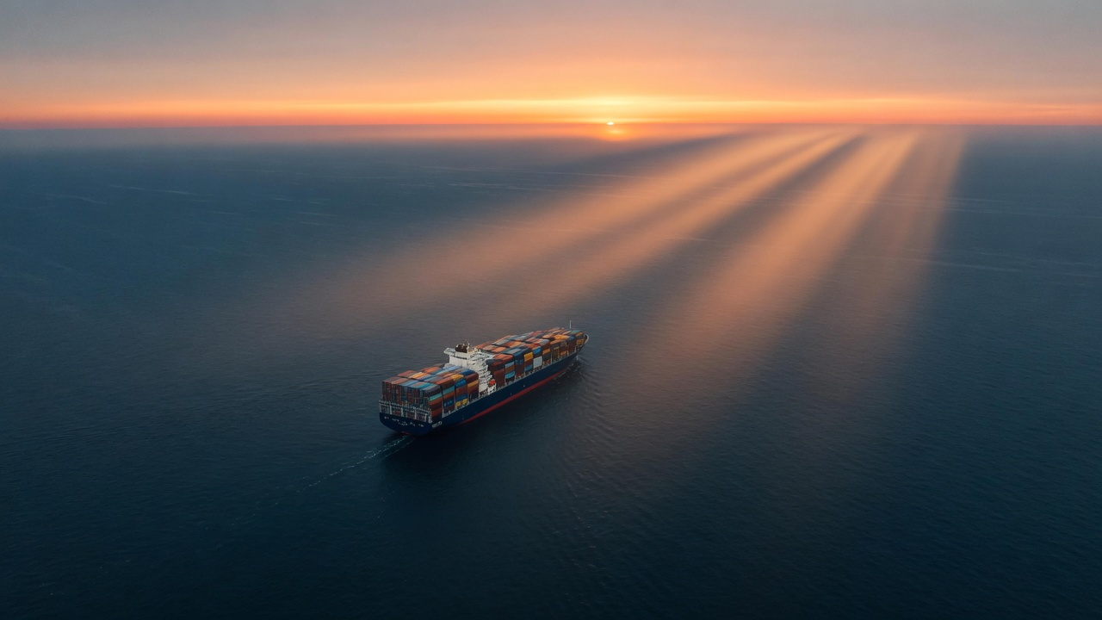
一個命題，五種上雲路徑
穩穩 demo，
也留得住未來
以已上線的 Fargate + ALB 為基準線穩定營運，用 EC2 保底、用 Serverless 與資料分析管線描繪從 15 艘到全艦隊的營運藍圖 — 讓數字站得住、決策留給人。
Live Demo http://fleetmind-alb-330672315.us-east-1.elb.amazonaws.com
帳號 516665228894 · us-east-1 · ECS Fargate (ARM64) + ALB + ECR + Bedrock (Claude Haiku) + SNS
FleetMind 數字來自計算 語言來自 AI 決策留給人
Notes:
收尾：現行 Fargate + ALB 是穩定的導入基準線；EC2 保底、Serverless 與資料分析管線是未來營運藍圖。Live URL 可現場打開。一句話願景：讓數字站得住、決策留給人。

